Slide 1
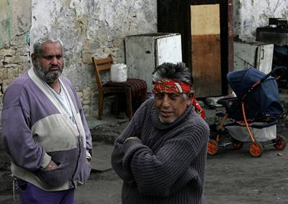
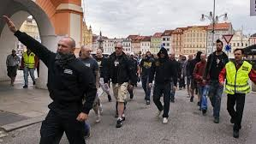


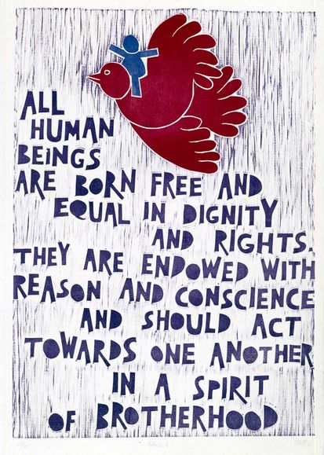
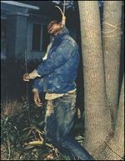

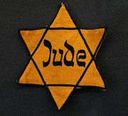
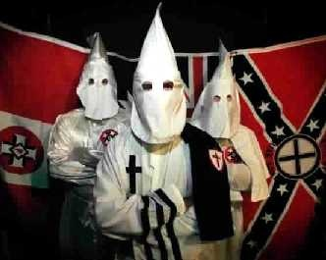
Rasismus Antisemitismus

Slide 2
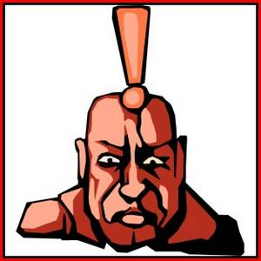
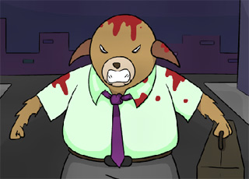

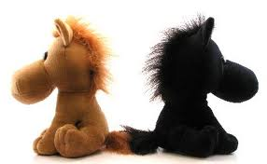
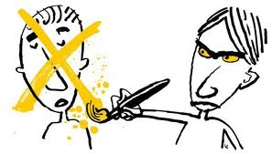
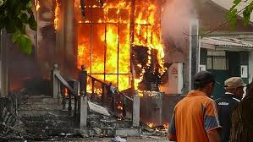
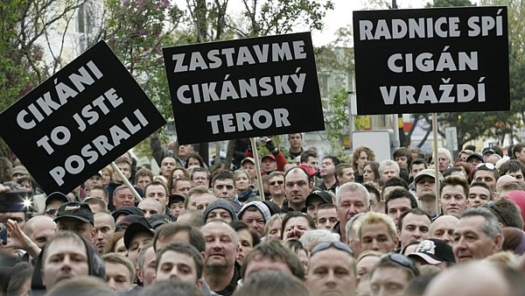
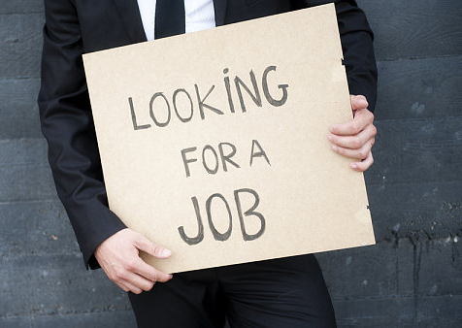
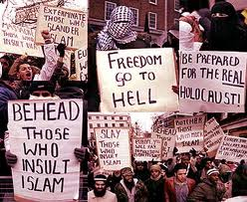
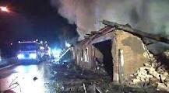
Co je rasismus?
Představy, myšlenky, předsudky a teorie o
fyzické a duševní nerovnosti, nerovnoprávnosti
různých ras a etnik.
Pocity a postoje odporu a nepřátelství, nenávisti
jedinců jedné etnické skupiny (národa) vůči jiné(mu)
Činy z nich vycházející:
Diskriminace
Rasové (etnické) konflikty, rasové násilí

Slide 3
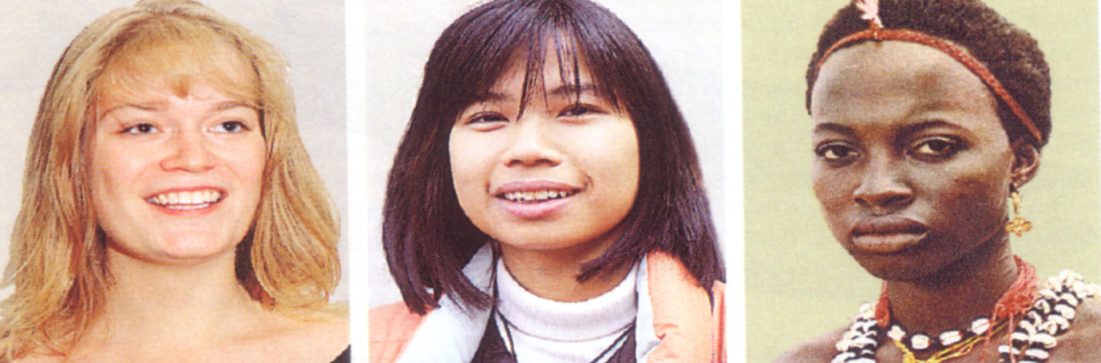

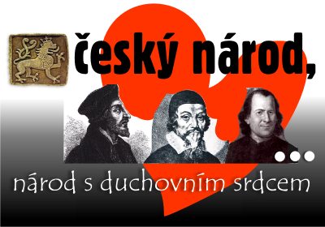
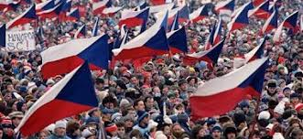
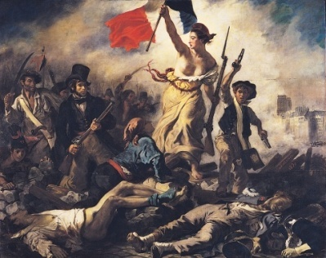
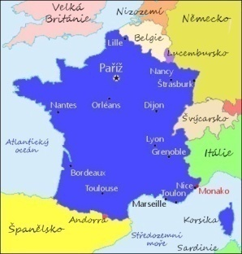
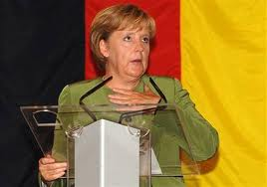
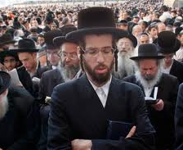
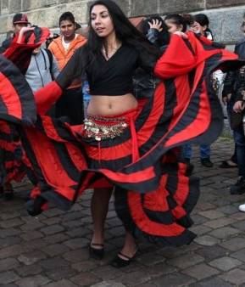
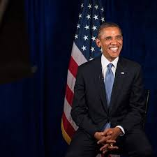
Některé pojmy
RASA – lidské plemeno
(antropologický pojem)
Stále více zpochybňován
europoidní (kavkazoidní -bílá),
mongoloidní (žlutá),
negroidní (černá)
NÁROD –
historicky vzniklá pospolitost lidí - společné území, jazyk, tradice, historie (Češi, Francouzi, Němci..)
ETNIKUM – skupina lidí se společným rasovým a národnostním původem, kulturou, náboženstvím (Rómové. Židé, Afroameričané…)

Slide 4
Negativní projevy
ETNICKÁ NESNÁŠENLIVOST
NACIONALISMUS – postoje a aktivity, jejichž cílem je prosazení zájmů vlastního národa
ŠOVINISMUS – slepá víra v nadřazenost vlastního národa, náboženství, pohlaví, skupiny.

Slide 5


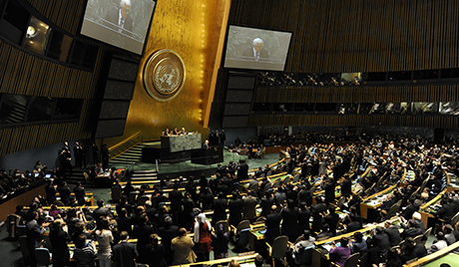

Rasismus a lidská práva
Ústava České republiky
Listina základnách práv a svobod Hlava I Čl. 3
Základní práva a svobody se zaručují všem bez rozdílu pohlaví, rasy, barvy pleti, jazyka, víry a náboženství, politického či jiného smýšlení, národního nebo sociálního původu, příslušnosti k národnostní nebo etnické menšině,
vychází ze
Všeobecné deklarace lidských práv přijaté Valným shromážděním OSN v roce 1948

Slide 6


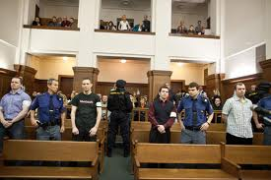
Rasismus může být trestným činem
Trestní zákon - č. 40/2009 Sb.
Hlava pátá: Trestné činy hrubě narušující občanské soužití
§ 196 Násilí proti skupině obyvatelů a proti jednotlivci
§ 198 Hanobení národa, etnické skupiny, rasy a přesvědčení
§ 198a Podněcování k nenávisti vůči skupině osob nebo k omezování jejich práv a svobod
Čtyři odsouzení žháři z „Vítkovského procesu“ ve věku 20-26 let
Tresty: 22, 22, 22 a 20 let odnětí svobody
Zločiny z nenávisti – „hate crimes“

Slide 7
Aktivity neonacistů
Počet registrovaných shromáždění
2007…………….27
2008…………….39
2009…………….76
2010…………….60
Nevýznamnější akce:
Listopad 2007 křišťálová noc v Praze – pochod Židovským. městem
Prvomájové demonstrace v Praze a Brně (spolupráce DS, AN, NO, RWU)
17. listopad 2008 – bitva o Janov (DS v součinnosti s NO, AN. )
Podzim 2011 – demonstrace a nepokoje na Šluknovsku (Varnsdorf, Rumburk)
2013 – prottiromské akce České Budějovice, Plzeň. Ostrava
Žhářské útoky proti romským obydlím v posledních letech
Bruntálsko a okolí
30. 6. 2007 - Vrbno pod Pradědem
1. 12.2007 – Horní Benešov
5. 9.2008 – M oravský Beroun
21. 9.2008 - Bruntál
24.1. 2009 - Moravský Beroun.
19. 4. 2009 - Vítkov
Střední Čechy
7. 11. 2009 - Červený Kostelec
24. 5. 2009 - Zdiby
10. 7. 2011 - Býchory
Mareš M. a kol. České militantní neonacistické hnutí (aktuální trendy) MV 2011
Nejvyšší státní zastupitelství Brno 2011

Slide 8
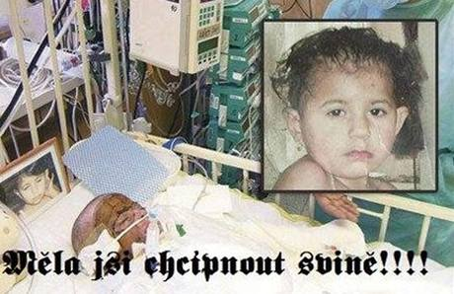
Diskusní fórum neonacistů - ukázka

Slide 9
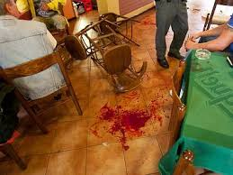
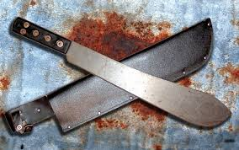
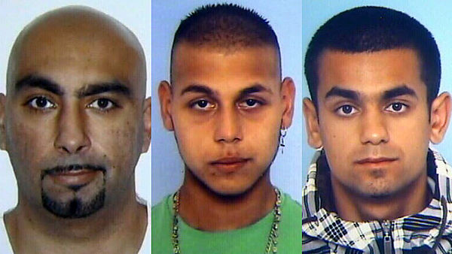
Také Romové se dopouštějí rasových útoků
„Mačetový“ útok Romů – Nový Bor 2011
Útočníci se mstili za předchozí konflikt mezi servírkou a dvěma romskými mladíky, kteří si do baru přišli zahrát na automatech., po nich žena vyžadovala předložení občanských průkazů a mladíci ji začali vulgárně urážet. Hosté se servírky zastali a dvojici vyvedli, jeden host prý také jednoho z hochů –udeřil. Romové se krátce poté do baru vrátili s posilou a hosty bez varování napadli..
Za pokus o vraždu při předloňském mačetovém útoku v Novém Boru stráví čtveřice útočníků ve vězení od pěti let do 17,5 roku. Rozhodl o tom pravomocně odvolací Vrchní soud v Praze, který dvěma z obžalovaných zpřísnil tresty a dalším dvěma je potvrdil. Případ pátého obžalovaného, který je mladistvý, vrátil soud k novému projednání.

Slide 10
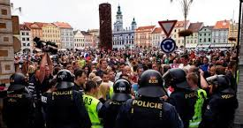
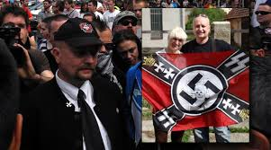
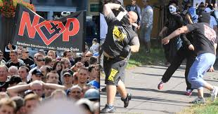
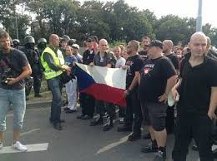
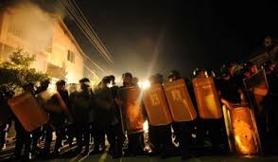
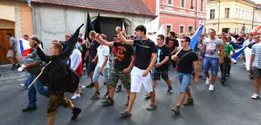
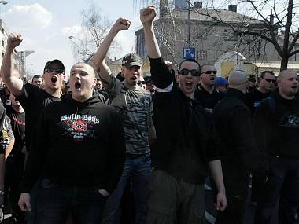
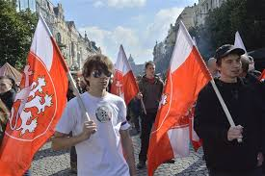
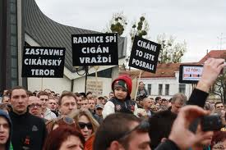
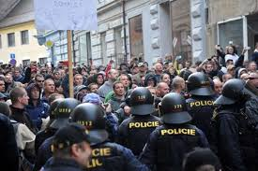
Protiromské demonstrace 2013
České Budějovice, Plzeň, Ostrava….

Slide 11


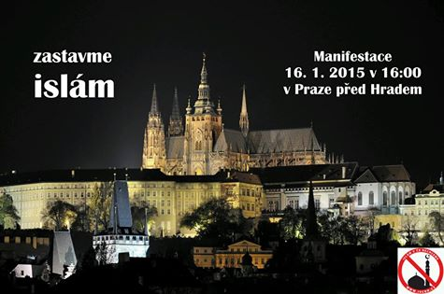
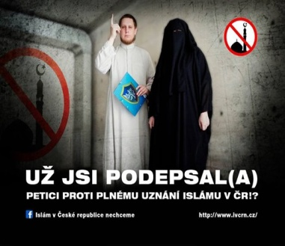
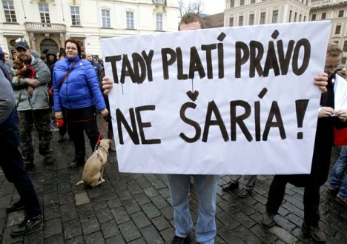
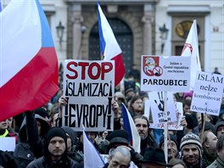
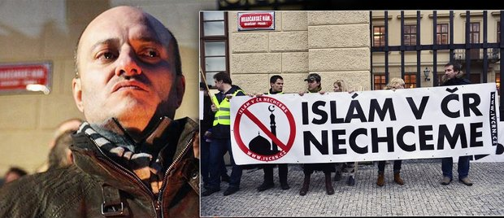
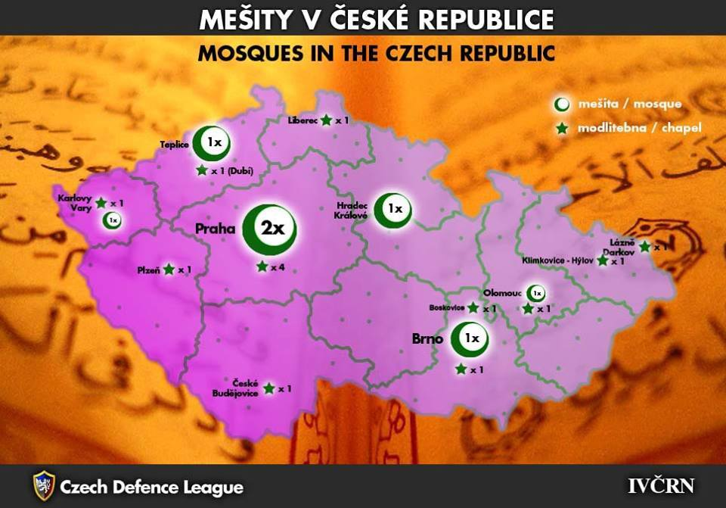
Protiislámské aktivity v České republice
V České republice se během ledna 2015 zvedla antiislámská vlna. Proběhly demonstrace , ultrapravicoví extremisté a nacionalisté se snaží demagogickými projevy vzbudit strach. Politici demokratické síly jsou v „defenzivě“.
Hnutí INČRN = „Islám v ČR nechcem“
Od roku 2011 existují v ČR sdružení AntiMešita o.s. a AntiMešita-Envi o.s,
které se snaží zabránit výstavbě mešit na našem území.
Hlavní vůdce antiislamistů v ČR docent Jihočeské univerzity Martin Konvička
Politolog Bohumil Doležal:
„ Proč se u nás protestuje proti islamizaci? Vymezujeme se proti někomu, kdo tady vlastně není. Je to kvůli tomu, že to frčí na Západě, že se to tady některým lidem hodí jako politický klacek a že se to může hodit i silám z 'blízkého zahraničí',“ Protiislámské demonstrace a Islamofobie v Evropě nahrává i Putinovu Rusku.“

Slide 12
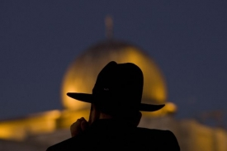
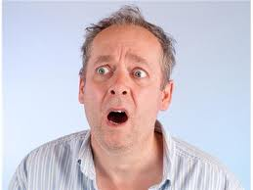
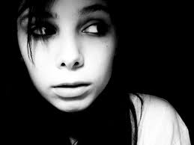
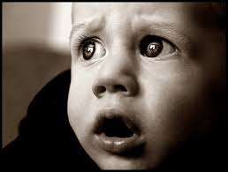





Proč?
Příčiny rasismu
Xenofobie = strach z cizího, neznámého
Pocit
nadřazenosti

Slide 13
2 předpoklady projevů rasismu:
ODLIŠNOST A MOC
Biologické a psychologické odlišnosti pigmentace, vzhled temperament, inteligence(?)
biologické teorie (genetika)
Sociální a kulturní odlišnosti
způsob života, historie, tradice, náboženství
Politické důvody
ovládnutí, boj o moc
Ekonomické využívání
kolonie

Slide 14
Rasismus v západní civilizaci
Bělošská nadřazenost
Antisemitismus
Antiislamismus
Bělošská nadřazenost:
Vůči Indiánům
Vůči černým obyvatelům Afriky a jejich potomkům (USA, Jihoafrická republika)‏
Vůči obyvatelům dalších kolonizovaných zemí (Indie, Arabské země, Austrálie)‏
Vůči Romům

Slide 15
Historie a vývoj rasismu
Středověk a 16. st. - počátky Křížové výpravy, zámořské objevy – první kontakty
17.. 18.,19. st.- rozšíření koloniální expanze, průmyslová revoluce, osvícenství, politické revoluce, vznik národních států
20.století – vyvrcholení holocaust, rasové nepokoje v USA, Jihoafrická republika - apartheid
Konec 20.st., současnost globalizace multikulturalismus , extremismus

Slide 16
Selhává tradiční náboženství?
Ve starověku a zejména ve středověku mělo (v Evropě) náboženství významnou kulturní a politickou roli. Bylo jevem, který nejvíce sjednocoval (a odlišoval) skupiny lidí – kmeny, národy
Vedle nesporně pozitivní role rozvíjející lidství, morálku a transcendenci člověka se ale náboženství často stává ideologií zaměřenou proti „těm druhým“ a také jedním z argumentů rasismu, etnických střetů
Náboženská nesnášenlivost a konflikty doprovázejí celou historii lidstva

Slide 17

Některé části biblického poselství jsou nesprávně interpretovány
Judaismus
Izrael se považoval za „vyvolený národ“,
usiloval o získání území
„Zaslíbenou zemi“
"Vypravili se do boje proti Midjánu, jak přikázal Hospodin Mojžíšovi, a pobili všechny muže… Všechna jejich města, ve kterých sídlili i všechna jejich hradiště vypálili… Nyní zabijte z dětí všechna mužského pohlaví i každou ženu, která poznala muže a obcovala s ním." (Nu 31, 7-17)
"Tak praví Hospodin zástupů… Nyní jdi a pobij Amaleka, jako klaté zničte vše, co mu patří. Nebudeš ho šetřit, ale usmrtíš muže i ženu, pachole i kojence, býka i ovci, velblouda i osla." (1S 15, 2-3)

Slide 18


Křesťanství
Vůči Židům
Odmítání Ježíše Krista
podíl na jeho smrti
„Vím, že jste potomci Abrahamovi; ale chcete mě zabít, neboť pro mé slovo není u vás místa. Já mluvím o tom, co jsem viděl u Otce; a vy děláte, co jste slyšeli od vašeho otce.“ Odpověděli mu: „Náš otec je Abraham.“
Ježíš jim řekl: „Kdybyste byli děti Abrahamovy, jednali byste jako on. Váš otec je ďábel a vy chcete dělat, co on žádá. On byl vrah od počátku a nestál v pravdě,..“ (Jan 8,37-47)‏
„..Krev jeho na nás a na naše děti..“ (Mt 27,25)‏

Slide 19

Vůči Indiánům:
Bartolomé de las Casas
O zemí indijských pustošení a vylidňování zpráva nejstručnější (1552)‏
„..Zanechávám Ježíše Krista, našeho pána, v Indios, zešlehaného, zbičovaného, ztlučeného a křižovaného ne jednou, ale tisíckrát. Tak se chovají Španělé, kteří pošlapávají a ničí ony národy…“
Teologická diskuse o tom, zda indiáni mají duši a mohou být spaseni (1550):
„indiáni jsou nerozumné bytosti a mohou být pro Španěly užiteční a přístupni křesťanství pouze násilným donucením (zotročením)..“
„jsou to barbarské a nelidské národy, štítící se veškerého civilizovaného života a ctností“
(Chuan Ginés de Sepulvéda španělský biskup, teolog)

Slide 20




Vůči Arabům (muslimům):
Křížové výpravy
11. – 13. století
Reconquista 11. – 13. století
(znovudobytí Pyrenejského
poloostrova)
V 15. a 16. století ve Španělsku vznikla a uplatňovala se proti Židům a Arabům (Maurům) doktrína
limpieza de sangre (čistoty krve)

Slide 21



Mayové, Aztékové Inkové
Indianské říše
Jižní Ameriky
Počet obyvatel Střední a Jižní Ameriky odhadovaný na 70 milionů před příchodem Španělů poklesl cca na 20 milionů. V samotné aztécké říši žilo 25 milionů obyvatel v roce 1519, 30 let po příchodu Španělů, jen 6 milionů a sotva 1 milion na konci 16. století.
(V některých státech Jižní Ameriky dochází k masakrům indiánů i v současnosti. Amnesty International ve své zprávě z roku 1985 upozorňuje na masakry indiánů armádou a „protivzbouřeneckými milicemi“ . Indiáni jsou podezíráni, že se spolčují se skupinami partyzánů a drogové mafie )

Slide 22








Mayové Aztékové
Inkové

Slide 23


Indiáni v Severní Americe
Počet původních obyvatel
na území USA a Kanady v
době příchodu Anglosasů na začátku 17. st. se
odhaduje na 10 milionů indiánů.
Genocida snížila jejich počet na pouhých 250 tisíc v r.1900 Vyhlazování indiánů bylo dlouhou tragickou a krvavou řadou masakrů, porušováním smluv, krádežemi území, podsouváním alkoholu, nákazou smrtelnými infekčními nemocemi atd.
Vojensky, psychologicky nebo hladomorem byli indiáni vytlačeni do rezervací. „Rezervace“byly v době jejich vytvoření v roce 1851 téměř koncentračními tábory.

Slide 24







Afroameričané
Rasismus v USA
Historie a současnost

Slide 25

I významní a moudří lidé byli přesvědčeni o nadřazenosti „bílých“ Evropanů
Voltaire (1694-1778)
Domníval se , že černoši, Indiáni a další etnika. patří do zvláštního druhu, pocházejí z jiných předků a druhově nemají nic společného s bělochy, o čemž svědčí nejen jejich vzhled, ale především úroveň civilizačního rozvoje a inteligence.
„I když je snad jejich schopnost chápání téhož druhu jako naše, je rozhodně nižší. Nejsou schopni myšlenky aplikovat, a dokonce ani spojovat, a zdá se, že nemohou mít prospěch z filozofie.“

Slide 26


Joseph Arthur de Gobineau
(1816-1882)‏
Francouzský spisovatel a diplomat
Esej o nerovnosti lidských ras (1853-5)
Pojem rasy je klíčem k pochopení celých dějin lidské civilizace. Jsou tři rasové typy: bílý, žlutý a černý. Nejvyšší formou bílé rasy je rasa „árijská" (Gobineau použil tento termín jako první), převyšující ostatní inteligencí, energií, odvahou, smyslem pro čest a organizačními schopnostmi.
Dochází k neustálé degeneraci árijské rasy v důsledku nadměrného míšení s rasově cizími prvky. Nejčistší a nejdokonalejší árijské rysy si uchovala pouze francouzská a německá aristokracie teutonského původu, relativně uzavřená a nepodléhající míšení ras.

Slide 27

Richard Wagner (1813-1883)‏
Německý hudební skladatel. Přítel Gobineauův - rozvíjel jeho myšlenky.
Teutonské rysy se uchovaly nejen u aristokracie, ale v celém německém národě.
Wagner byl prvním německým myslitelem, který povýšil rasovou koncepci na úroveň náboženství.
Němci představují nejdokonalejší rasu a jejich rasové rysy se bezprostředně projevují v německém jazyce a hudbě, také nejdokonalejších na světě.

Slide 28

Rudyard Kipling
(1865-1936)‏
Britský spisovatel, nositel Nobelovy ceny
V básni „Břemeno bílého muže", kterou
napsal v roce 1899 v souvislosti se
španělsko-americkou válkou, aby povzbudil vítězné Američany ke zřízení koloniální nadvlády nad Filipínami.
Spojuje darwinovský důraz na konkurenceschopnost bělochů s myšlenkou paternalistické mise, jejímž cílem má být pozvednout či zdokonalit domorodce, kteří se dostali pod evropskou či americkou nadvládu.
„Nadřazená bílá rasa má povinnost převzít zodpovědnost za nově podmaněné, vzpurné národy, napůl ďábelské, napůl dětské“.

Slide 29

Jack London
(1876-1916 )
Americký spisovatel - jeho knihy vycházely ve vysokých nákladech a staly se hlavním pramenem šíření lidového sociálního darwinismu a rasismu. Hrdinové jeho knih jsou téměř výlučně Anglosasové kontrastující s „hloupými“ černochy, „brutálními" Italy, „neschopnými a nevzdělanými" Slovany nebo „zbabělými" Židy.
Žádný americký spisovatel neučinil víc pro popularizaci rasových teorií a glorifikaci Anglosasů než Jack London.

Slide 30





Rasismus v České republice
Etnické skupiny, které jsou v ČR předmětem nesnášenlivosti a diskriminace:
Rómové
Arabové (muslimové)
Vietnamci
Židé
Afričané

Slide 31



Slide 32
Poěčt Romů žijících v ČR se odhaduje na 280 – 300 tisíc
Počet muslimů se odhaduje na 22 tisíc
Podle průzkumů jsou z cizinců nejoblíbenější Slováci(96% a Poláci (74%)
Neoblíbení jsou Romové (82%), Ukrajinci a další lidé ze zemí bývalého SSSR (70%), Vietnamci (64%)
Vzrůstající počet cizinců, mezinárodní vlivy (migrace) vedou k nárůstu xenofobie, rasismu a politického extremismu.

